Slide 1


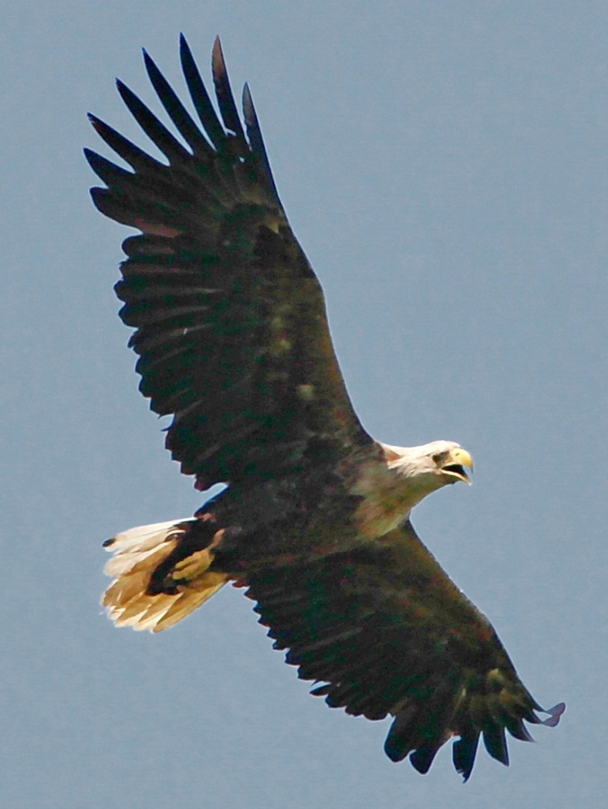
Неизвестные соседи –
«Орлан-белохвост на связи»
Общий бюджет на 3 года 2286,56 тыс. руб.
Бюджет 2017 г. 912,8 тыс. руб.
Вклад фонда 1846,4 тыс. руб.
Вклад заповедника 440,16 тыс. руб.

Slide 2
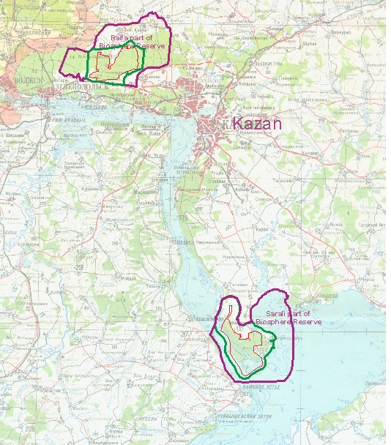
Волжско-Камский государственный природный биосферный заповедник состоит из двух кластерных участков Раифского и Саралинского. Его общая площадь составляет 11 тысяч гектаров.
Саралинский участок, расположен-ный в месте слияния Волги и Камы является благоприятным гнездовым местообитанием орлана-белохвоста, вида, занесенного в Международную Красную книгу, поэтому целенаправ-ленные действия по изучению и сохра-нению территориальной группировки орлана-белохвоста имеют важное зна-чение для сохранения вида в целом.

Slide 3
Цель проекта
Разработка комплекса мероприятий
по сохранению территориальной
группировки орлана-белохвоста
в Волжско-Камском заповеднике.

Slide 4
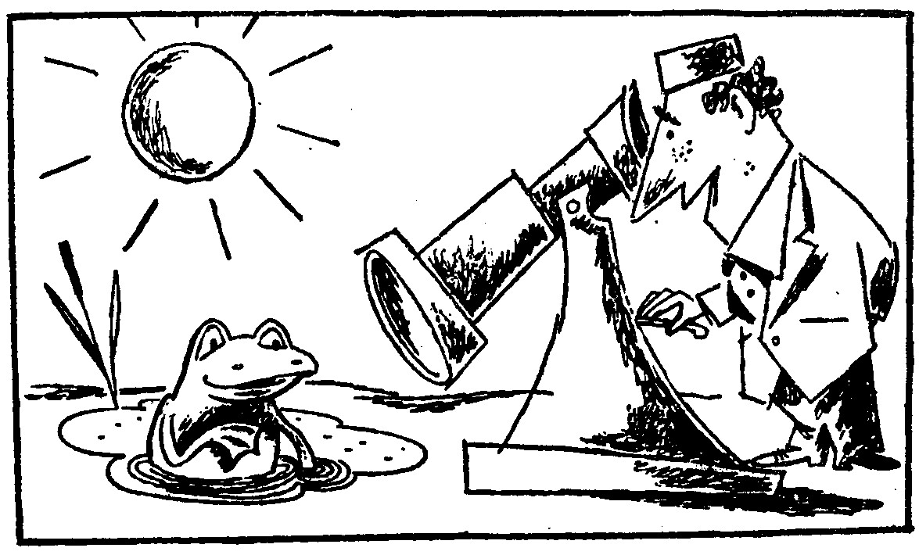
Задачи. Наука
Обнаружение мест зимовок
Учет гнезд орлана
Уточнение численности
орлана-белохвоста
Определение размера
индивидуального участка
Отслеживание направлений
миграций

Slide 5
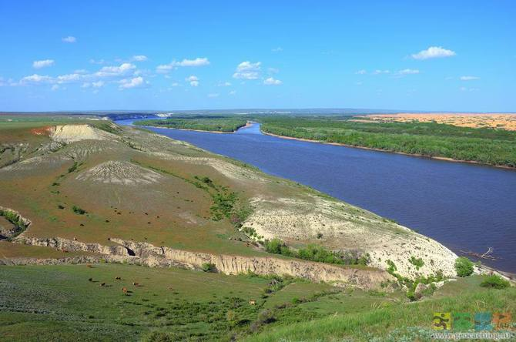
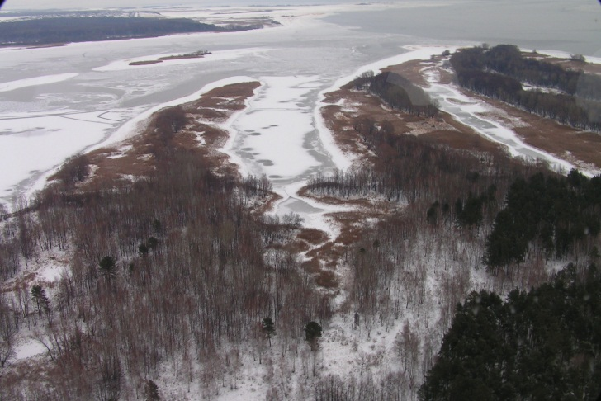
Задачи. Охрана территории
Охрана местообитаний
за пределами заповедника
Фиксация нарушений
заповедного режима

Slide 6
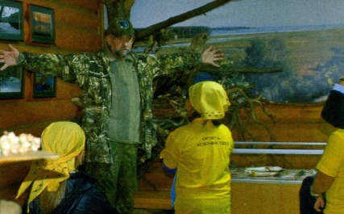
Задачи. Экопросвещение
Видеофильм «Волжско-Камский заповедник
с высоты полета орлана»
Фотовыставка «Орлан-белохвост
в Волжско-Камском заповеднике»
в Государственном совете РТ
Иллюстрированный альбом «Неизвестные соседи»
Курс лекций «Сохранение
биоразнообразия
в Казанском федеральном университете
День птиц
Выставка детских рисунков

Slide 7
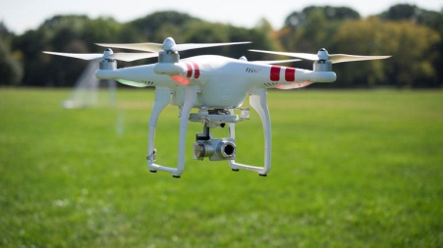
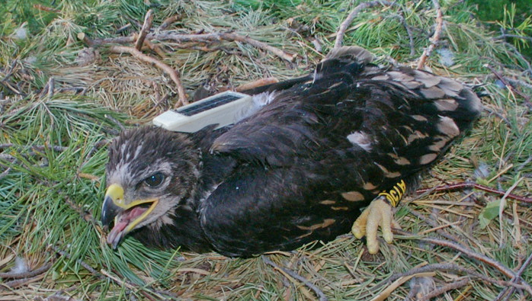
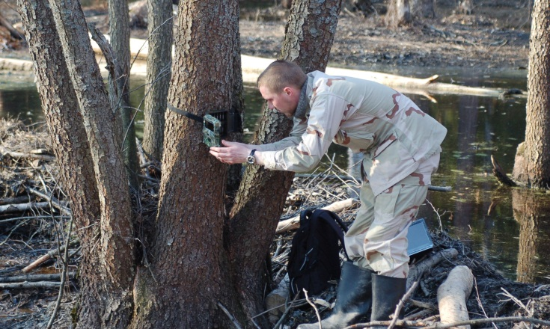
Методы
Квадрокоптер
Радиотелеметрия
Фотоловушки

Slide 8
Ожидаемые результаты
Получение достоверных сведений о численности орлана-белохвоста,
размещении его гнезд, расположении мест зимовок и путей миграции.
Создание комплекса мероприятий по сохранению территориальной
группировки орлана-белохвоста.
Создание видеофильма «Волжско-Камский заповедник с высоты полета
орлана».
Выпуск иллюстрированного альбома «Неизвестные соседи».
Использование результатов проекта в курсе лекций «Сохранение
биологического разнообразия» в Казанском федеральном университете.
Привлечение властных структур Республики Татарстан к проблеме сохранения
биологического разнообразия.

